Slide 1
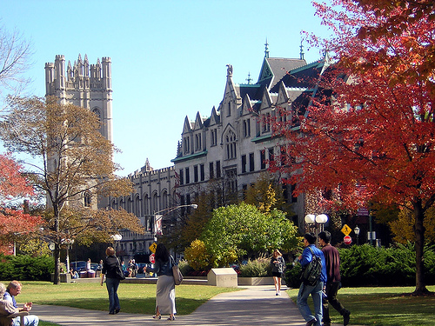
LA SCUOLA DI CHICAGO
(CHICAGO SCHOOL)
-
Tra sociologia, psicologia, filosofia e pedagogia

Slide 2
LA SCUOLA DI CHICAGO
(CHICAGO SCHOOL)
Questa scuola sociologica comprende un gran numero di studiosi che hanno elaborato teorie riguardanti il fenomeno della subcultura riferito alla sociologia della devianza nel primo trentennio del secolo
Il modello di questa scuola viene definito ecologico perché essi studiano i fenomeni sociali in determinate aeree urbane soprattutto quelle periferiche dove si verificano i maggiori atti di delinquenza dove gli individui tendono a non interagire tra di loro

Slide 3
Le subculture
Le subculture criminali sono costituite da più culture all'interno di una stessa società, dove si apprende la condotta illegale
Secondo la scuola di Chicago chi commette reati non è deviante perché ha agito secondo le norme del gruppo di appartenenza. Quindi secondo motivazioni fondate esattamente come le persone che agiscono rispettando le norme.

Slide 4
La labeling teory o teoria dell'etichettamento
Questa teoria afferma che la criminalità e la devianza scaturisce dal controllo sociale, di conseguenza un atto viene considerato reato soltanto quando suscita biasimo e condanna. Il criminale quindi o più in generale in deviante non differisce dalla persona comune.
Quello che differenzia è il fatto di essere accusato di aver commesso un reato piuttosto di averlo commesso veramente si chiama anche teoria dell'etichettamento, perché un individuo viene considerato deviante quando il controllo
sociale (la società) applica questa etichetta di accusa a un individuo.

Slide 5
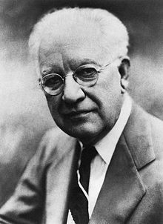
Robert Ezra Park
(Harveyville, 14 febbraio 1864 – Nashville, 7 febbraio 1944)
Park fu un sociologo statunitense. Fu tra i fondatori e i principali esponenti della Scuola di Chicago di sociologia o scuola dell'ecologia sociale urbana.
- Si occupò della diversa incidenza di fenomeni come la criminalità, il divorzio, il suicidio nelle aree urbane ed in quelle rurali, dimostrò che i rapporti sociali e culturali sono strettamente condizionati dall'ambiente di appartenenza.
- A lui si devono importanti studi sulle personalità marginali, cioè su soggetti non inseriti in un ambiente sociale e perciò caratterizzati dall'insicurezza e dal disorientamento, e sui giornali per immigrati e sul loro significato e funzionamento come mass media.
- Molto importante è stata anche la sua definizione di "uomo marginale" inteso come colui che vive sul confine di due culture che non riescono ad integrarsi e la definizione di "uomo asociale" colui che viene escluso dal processo di produzione e comprende il malato di mente, l'alcolista ecc.

Slide 6
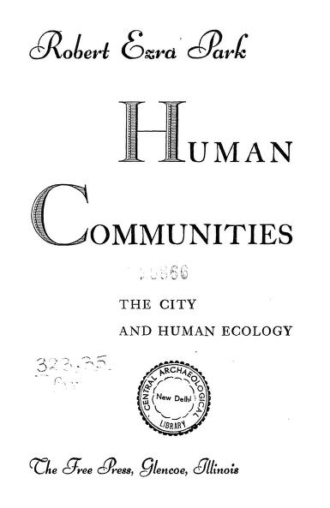
Robert Ezra Park
(Harveyville, 14 febbraio 1864 – Nashville, 7 febbraio 1944)
Park fu un sociologo statunitense. Fu tra i fondatori e i principali esponenti della Scuola di Chicago di sociologia o scuola dell'ecologia sociale urbana.
Bibliografia
-Introduzione alla scienza della sociologia, 1921 (con Ernest W. Burgess), uno dei primi manuali di sociologia adottati nelle università americane.
- La stampa per immigrati ed il suo controllo, 1922
- La città, 1925 (con Ernest W. Burgess e Roderick D. McKenzie)
-Le comunità umane, 1952 (postumo)
Link al full text dell’opera

Slide 7

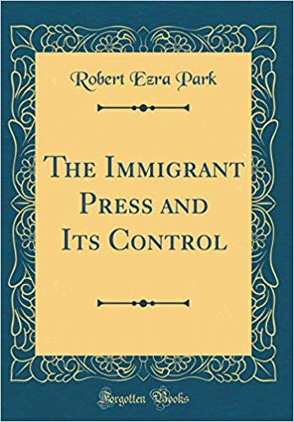
Robert Ezra Park
(Harveyville, 14 febbraio 1864 – Nashville, 7 febbraio 1944)
Park fu un sociologo statunitense. Fu tra i fondatori e i principali esponenti della Scuola di Chicago di sociologia o scuola dell'ecologia sociale urbana.

Slide 8
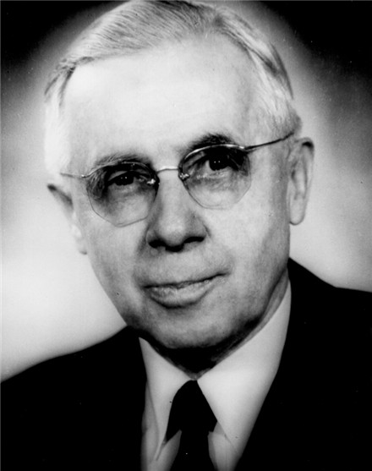
Ernest Watson Burgess
(Tilbury, 16 maggio 1886 – 27 dicembre 1966)
Dopo aver insegnato in varie università statunitensi del Middle West, nel 1927 divenne docente di sociologia a Chicago, dove raccolse intorno a sé e a Robert Park la cosiddetta Scuola di Chicago.
- Burgess partecipò intensamente ad attività collegate con la vita accademica e con la ricerca sociale, fornendo in particolare un valido contributo allo studio dei fenomeni urbani.
Nell'opera La città, elaborò un modello di struttura della città racchiuso in zone concentriche, comprendente il distretto centrale riservato agli affari, la zona transizionale (industriale), la zona abitativa dei lavoratori, la zona residenziale, la zona suburbana.
Espresse l'opinione che le città fossero un qualcosa che l'esperienza cambia ed evolve, in base ai criteri e alle regole darwiniane

Slide 9
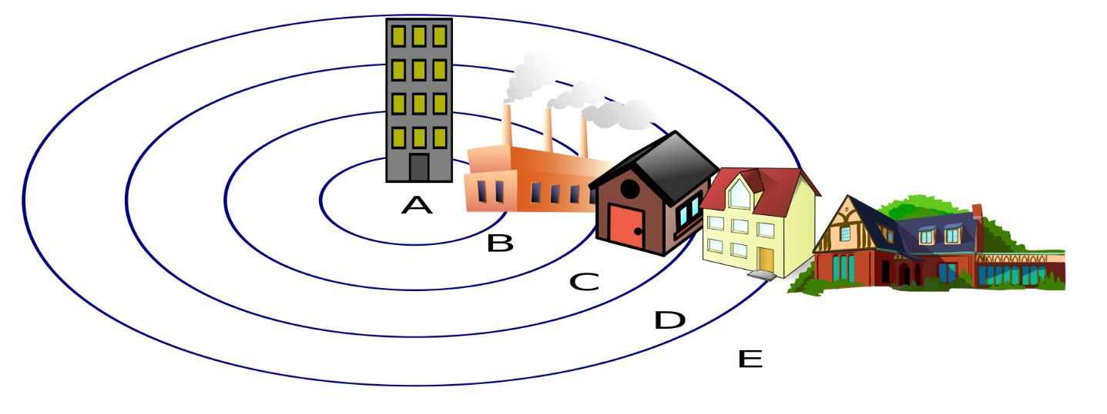
Ernest Watson Burgess
(Tilbury, 16 maggio 1886 – 27 dicembre 1966)
Dopo aver insegnato in varie università statunitensi del Middle West, nel 1927 divenne docente di sociologia a Chicago, dove raccolse intorno a sé e a Robert Park la cosiddetta Scuola di Chicago.
Nell'opera La città, elaborò un modello di struttura della città racchiuso in zone concentriche, comprendente il distretto centrale riservato agli affari, la zona transizionale (industriale), la zona abitativa dei lavoratori, la zona residenziale, la zona suburbana.

Slide 10
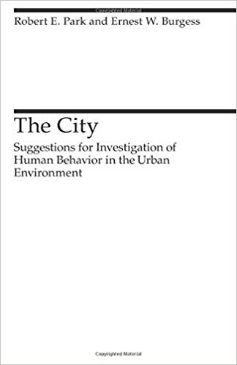
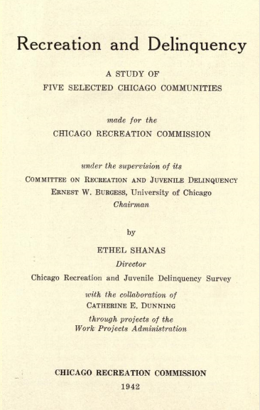
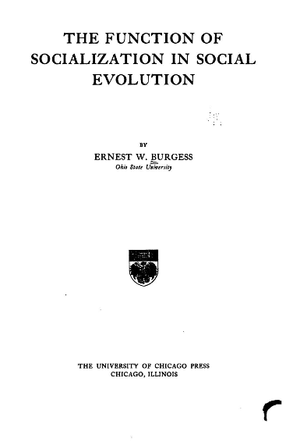
Ernest Watson Burgess
(Tilbury, 16 maggio 1886 – 27 dicembre 1966)
Dopo aver insegnato in varie università statunitensi del Middle West, nel 1927 divenne docente di sociologia a Chicago, dove raccolse intorno a sé e a Robert Park la cosiddetta Scuola di Chicago.

Slide 11
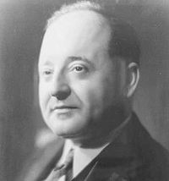
Louis Wirth
(Gemünden, 28 agosto 1897 – Buffalo, 3 maggio 1952)
Nasce a Gemünden, una comunità pastorale in Germania. Suo padre Joseph si guadagnava da vivere come commerciante di bestiame. La famiglia era ebrea e religiosamente attiva. Louis lasciò Gemünden per viver con sua sorella
maggiore a casa dello zio a Omaha, nel Nebraska, nel 1911.
I suoi interessi comprendevano la vita in città, il comportamento dei gruppi minoritari e i mass media.
E' riconosciuto come uno dei principali sociologi urbanisti.
Il principale contributo di Wirth alla teoria sociale dello spazio urbano fu il saggio "Urbanism as a Way of Life", pubblicato sull'American Journal of Sociology nel 1938.
La sua ricerca riguardava soprattutto il modo in cui i migranti ebrei si adattavano alla vita nell'America urbana, così come i distinti processi sociali della vita cittadina.

Slide 12
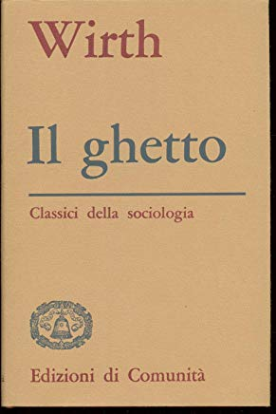
Louis Wirth
(Gemünden, 28 agosto 1897 – Buffalo, 3 maggio 1952)
Nasce a Gemünden, una comunità pastorale in Germania. Suo padre Joseph si guadagnava da vivere come commerciante di bestiame. La famiglia era ebrea e religiosamente attiva. Louis lasciò Gemünden per viver con sua sorella
maggiore a casa dello zio a Omaha, nel Nebraska, nel 1911.
Bibliografia
- (1928): The Ghetto. Chicago
- (1936): Preface to „Ideology and Utopia“, by Karl Mannheim. In:Shils, E.;Wirth, L. (ed.), Ideology and Utopia, by Karl Mannheim, NY, p. XIII-XXXI
- (1956): Community Life and Social Policy. Marvick, Elizabeth Wirth/Reiss, Jr. Albert J. (ed.), Chicago/London
- (1964): On Cities and Social Life. Reiss, A. J. (ed.), Chicago/London
Reiss, Albert J.jr. (1964): "Introduction", Sociology as a Discipline. In: Wirth, Louis (1964)

Slide 13

Louis Wirth
(Gemünden, 28 agosto 1897 – Buffalo, 3 maggio 1952)
Nasce a Gemünden, una comunità pastorale in Germania. Suo padre Joseph si guadagnava da vivere come commerciante di bestiame. La famiglia era ebrea e religiosamente attiva. Louis lasciò Gemünden per viver con sua sorella
maggiore a casa dello zio a Omaha, nel Nebraska, nel 1911.

Slide 14
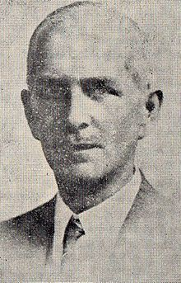
Florian Znaniecki
Świątniki, 15 gennaio 1882 – Champaign, 23 marzo 1958
Filosofo e sociologo polacco che insegnava e scriveva in Polonia e negli Stati Uniti.
Egli rimane una figura importante nella storia della sociologia polacca e americana; il fondatore della sociologia accademica polacca e di un'intera scuola di pensiero in sociologia.
Ha vinto la fama internazionale come coautore, con William I. Thomas, dello studio "Il contadino polacco in Europa e in America" (1918-20),
che è considerato il fondamento della moderna sociologia empirica.
Ha anche dato importanti contributi alla teoria sociologica, introducendo termini come il coefficiente umanistico e il culturalismo.

Slide 15
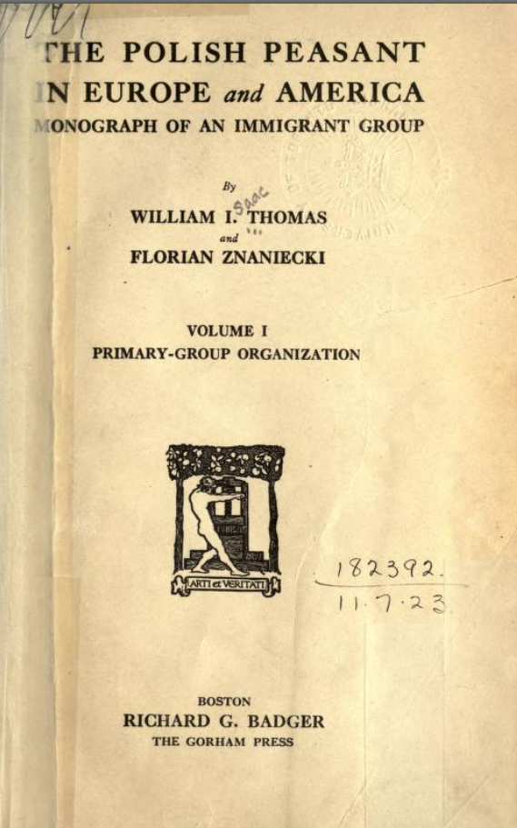
Florian Znaniecki
Świątniki, 15 gennaio 1882 – Champaign, 23 marzo 1958
Filosofo e sociologo polacco che insegnava e scriveva in Polonia e negli Stati Uniti.
Bibliografia
- Cultural Reality, Chicago, 1919.
- The Laws of Social Psychology, Warsaw, 1926.
- The Method of Sociology, New York, 1934.
- Social Actions, New York 1936.
- The Social Role of the Man of Knowledge, New York, 1940.
- Cultural Sciences: Their Origin and Development,
Urbana, 1952.
- Modern Nationalities, Urbana, 1952.
- Social Relations and Social Roles: The Unfinished Systematic Sociology, San Francisco, 1965
- The Social Role of the University Student, Poznań, 1994.

Slide 16



Florian Znaniecki
Świątniki, 15 gennaio 1882 – Champaign, 23 marzo 1958
Filosofo e sociologo polacco che insegnava e scriveva in Polonia e negli Stati Uniti.

Slide 17
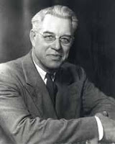
Clifford Robe Shaw
* 1895 in Luray, Indiana; † 1957
Shaw è cresciuto come figlio di un contadino in una piccola comunità agricola dell'Indiana.
Inizialmente ha studiato per diventare un ecclesiastico, ma poi,
dopo aver completato il servizio militare nel 1918,
si è rivolto alla sociologia e ha studiato all'Università di Chicago.
È noto per aver scritto The Jack-Roller nel 1930: Una storia del ragazzo delinquente, una monografia su un criminale americano di origine polacca, uno studio fondatore con il suo contenuto e metodo, basato su interviste e un approccio esistenziale, etnobiografico.
Ha fondato il Chicago Area Project e ha diretto l'Institute of Juvenile Research negli anni 1950.
È considerato un precursore della criminologia

Slide 18

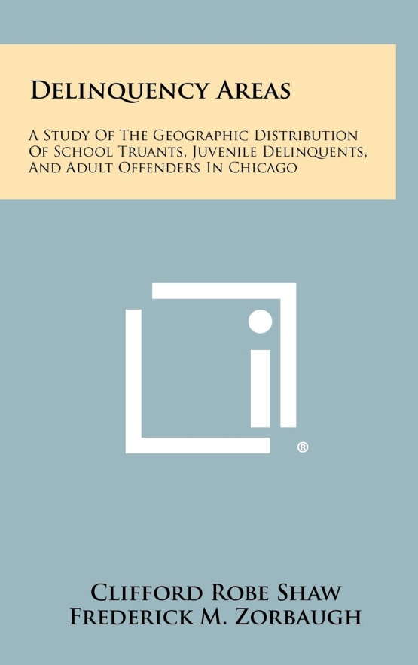
Clifford Robe Shaw
* 1895 in Luray, Indiana; † 1957
Shaw è cresciuto come figlio di un contadino in una piccola comunità agricola dell'Indiana.
Inizialmente ha studiato per diventare un ecclesiastico, ma poi,
dopo aver completato il servizio militare nel 1918,
si è rivolto alla sociologia e ha studiato all'Università di Chicago.

Slide 19
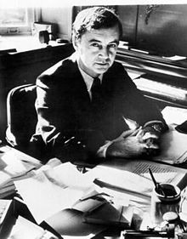
Erving Goffman
(Mannville, 11 giugno 1922 – Filadelfia, 19 novembre 1982)
«Posso solo suggerire che chi vuole combattere la falsa coscienza e destare la gente ai suoi veri interessi ha molto da fare, perché il sonno
è molto profondo. Ed io non intendo fornire una ninna-nanna,
ma semplicemente entrare furtivamente
e osservare il modo in cui la gente russa.»
Goffman parla di stigmatizzazione, ovvero un atto è considerato deviante in quanto viene stigmatizzato (disapprovato con fermezza) non solo perché è trasgressione di una norma giuridica ma anche perché viene poco condivisa dai membri della società
Il principale contributo di Goffman alla teoria sociale è la sua formulazione dell'interazione simbolica nel suo saggio «La vita quotidiana come rappresentazione»
La vita quotidiana come rappresentazione è un libro di pre-sociologia. Goffman usa la metafora del teatro per indagare l'importanza dell'azione umana, cioè sociale.

Slide 20
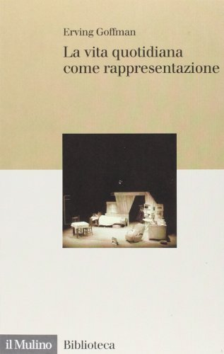
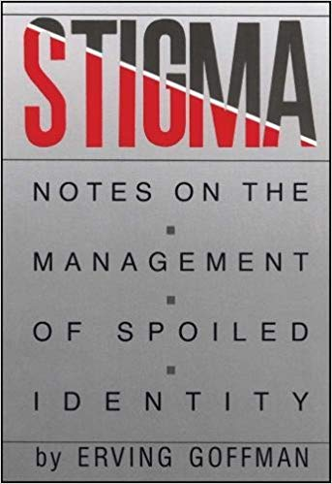
Erving Goffman
(Mannville, 11 giugno 1922 – Filadelfia, 19 novembre 1982)
«Posso solo suggerire che chi vuole combattere la falsa coscienza e destare la gente ai suoi veri interessi ha molto da fare, perché il sonno
è molto profondo. Ed io non intendo fornire una ninna-nanna,
ma semplicemente entrare furtivamente
e osservare il modo in cui la gente russa.»

